Slide 1

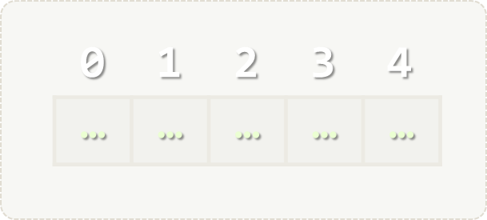

Списъци
Обработка на поредици с променлива дължина
Програмиране
Учителски екип
Обучение за ИТ кариера
https://it-kariera.mon.bg/e-learning/
https://github.com/BG-IT-Edu/School-Programming/tree/main/Courses/Applied-Programmer/Programming-Fundamentals

Slide 2

Съдържание
Що е то списък?
Операции върху списъци
Вход/Изход на списък

Slide 3
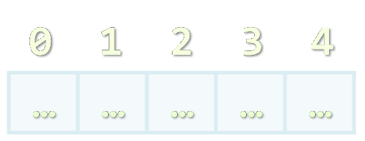
Списъци
Масиви с променлива дължина
3

Slide 4
List<T> – Списък
List<T> - списък на елементи от какъв да е тип T
var names = new List<string>(); // създава списък от низове
names.Add("Peter");
names.Add("Maria");
names.Add("George");
foreach (var name in names)
Console.WriteLine(name); names.Remove("Maria");
Console.WriteLine(
String.Join(", ", names));
var nums = new List<int> {
10, 20, 30, 40, 50, 60};
nums.RemoveAt(2);
nums.Add(100);
nums.Insert(0, -100);
Console.WriteLine(
String.Join(", ", nums));

Slide 5
Структурата от данни List<T>
List<T> съдържа списък от елементи (като масив, но разширяващ се)
Позволява добавяне / вмъкване / премахване / търсене на елементи:
Add(element) – добавя елемент към List<T>
Count – връща броя на елементите в List<T>
Remove(element) – премахва първото срещане на елемент (връща true / false)
RemoveAt(index) – премахва елемент по неговия индекс
Insert(index, element) – вмъква елемент на зададената позиция
Contains(element) – определя дали елемента се съдържа в списъка
Sort() – сортира във възходящ ред
Reverse() – обръща списъка наобратно

Slide 6
Add() – Залепя елемента за края
10
5
2
List<int>
0
1
2
Брой:
3

Slide 7
Remove() – Изтрива елемент
10
List<int>
2
Брой:
3
2
10
5

Slide 8
Remove() – Deletes an Element
Insert() – Добавя елемент на позиция
-5
List<int>
3
Брой:
2
2
5

Slide 9

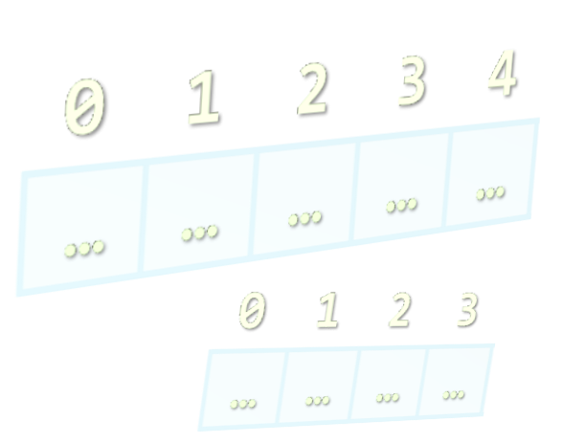
Въвеждане на списъци от конзолата
Използваме for или String.Split()
9

Slide 10
Въвеждане на списъци от конзолата
Първо, въвеждаме от конзолата дължината на списъка:
После, създаваме списък с размер n и въвеждаме елементи:
int n = int.Parse(Console.ReadLine());
List<int> list = new List<int>();
for (int i = 0; i < n; i++)
{
list.Add(int.Parse(Console.ReadLine()));
}
Тествайте в Judge: https://judge.softuni.bg/Contests/2656

Slide 11
Въвеждане на данни от един ред
Стойностите могат да се въвеждат от един ред с интервали:
string.Split(' ') отделя низа с интервали и прави колекция
2 8 30 25 40 72 -2 44 56
string values = Console.ReadLine();
List<string> items = values.Split(' ').ToList();
List<int> nums = new List<int>();
for (int i = 0; i < items.Count; i++)
nums.Add(int.Parse(items[i]));
Превръща колекцията в List
Всичко наведнъж
var items = Console.ReadLine().Split(' ') .Select(int.Parse).ToList();
Тествайте в Judge: https://judge.softuni.bg/Contests/2656

Slide 12
Изпечатване на списъци на конзолата
Изпчатване на списъка чрез for-цикъл:
Изпечатване на списъка чрез String.Join(…):
List<string> list = new List<string>() {
"one", "two", "three", "four", "five", "six"};
for (int index = 0; index < list.Count; index++)
Console.WriteLine("arr[{0}] = {1}", index, list[index]);
List<string> list = new List<string>() {
"one", "two", "three", "four", "five", "six"};
Console.WriteLine(String.Join("; ", list));

Slide 13


Какво научихме този час?
Списъкът съдържа поредица от елементи (като масив, но с променлива дължина)
Може да добавяме / трием / вмъкваме елементи по време на работата на програмата
Създаване на списък:
Достъп до елементите:
Отпечатване на списък:
List<int> numbers = new List<int>();
var nums = new List<int>() { 1, 2, 3 };
numbers[5] = 10;
Console.Write(string.Join(" ", list));

Slide 14
Списъци
https://github.com/BG-IT-Edu/School-Programming/tree/main/Courses/Applied-Programmer/Programming-Fundamentals

Slide 15




Министерство на образованието и науката (МОН)
Настоящият курс (презентации, примери, задачи, упражнения и др.) е разработен за нуждите на Национална програма "Обучение за ИТ кариера" на МОН за подготовка по професия "Приложен програмист"
Курсът е базиран на учебно съдържание и методика, предоставени от фондация "Софтуерен университет" и се разпространява под свободен лиценз CC-BY-NC-SA

